Slide 1
Nivelación Licenciatura en Enfermería
Manual de procedimiento para la expedición del título.
Debes seguir todos y cada uno de los pasos que se indican en la presentación

Slide 2
Proceso de Registro y obtención de título
1
1.- Ingresa al sitio: www.escolar.udg.mx
2.- Ubica la sección de egresados y da clic en trámite de título
2

Slide 3
3.- Da clic en registro de solicitud
4.- Al ingresar al registro, selecciona los datos como se observa en la imagen de abajo, y da clic en Continua Registro
3
4

Slide 4
Se desplegará el formulario del llenado de Título. 5. Ingresa tu código de alumno en la parte superior derecha.
5
Nota: En automático el sistema mostrará datos previamente registrados, los cuales podrás actualizarlos en caso de ser necesario.
En caso de actualizar información es muy importante escribir tu nombre, fecha y lugar de nacimiento, tal y como aparecen en tu acta de nacimiento y no debes utilizar abreviaturas en ningún campo, a menos que los documentos así lo contengan.

Slide 5
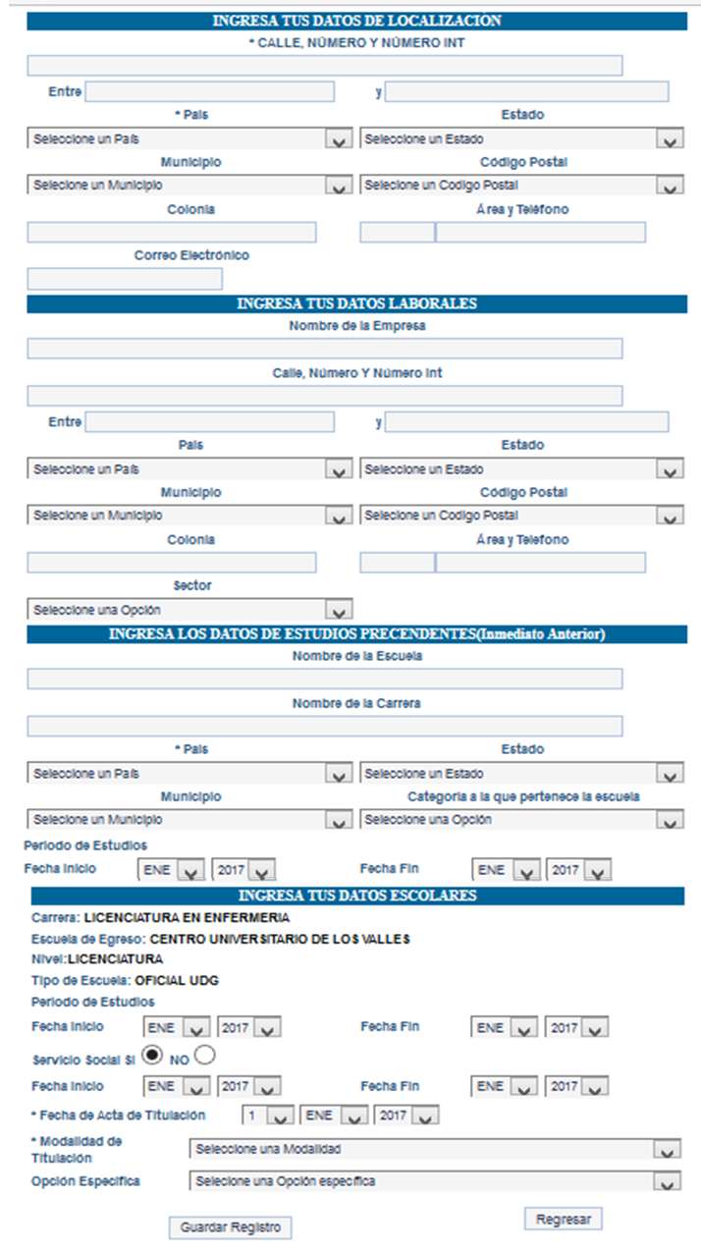
6. Ingresar los datos de localización correctamente, incluyendo teléfono y correo personal.
6
7
7. Ingresar cada uno de los datos laborales correctamente.
8. En la sección de datos de estudios precedentes, ingresa los datos de tu bachillerato ejemplo: nombre completo de la escuela CENTRO DE ESTUDIOS TECNOLÓGICOS INDUSTRIAL Y DE SERVICIOS por ejemplo para egresados del CONALEP lo correcto es COLEGIO NACIONAL DE EDUCACION PROFESIONAL TECNICA, para egresados que obtuvieron su certificado por CENEVAL en el nombre de escuela ingresa DIRECCIÓN GENERAL DE BACHILLERATO.
8
9
9. En el nombre de la carrera se refiere al nombre del bachillerato ingresa el nombre completo del bachillerato por ejemplo: BACHILLERATO TECNOLÓGICO EN EL ÁREA QUÍMICO BIOLÓGICAS, PROFESIONAL TÉCNICO-BACHILLER EN ENFERMERÍA GENERAL en el caso de CENEVAL el nombre de la carrera es BACHILLERATO GENERAL.
10. En la sección periodo de estudios, la fecha de inicio y fin ingresa el mes y año de inicio y fin del bachillerato.
10

Slide 6
11. En la sección Ingresa tus datos escolares, para el apartado de periodo de estudios, Fecha inicio y Fecha Fin ingresa la información como se te indica a continuación:
Si ingresaste en Calendario A que comprende los meses de enero a junio debes ingresar la fecha de inicio y fin siguiente:
2015 A inicio (ENERO 2015) fin (DICIEMBRE 2015)
Si ingresaste en Calendario B que comprende los meses de agosto a diciembre debes ingresar la fecha de inicio y fin siguiente:
2015 B (inicio AGOSTO 2015 fin JUNIO 2016)
12. En el apartado de servicio social, Fecha inicio y Fecha Fin ingresa la información como se te indica en la constancia de liberación de servicio social que les entrega el Centro universitario de los Valles.
Si egresaste en Calendario B que comprende los meses de agosto a diciembre debes ingresar la fecha de inicio y fin siguiente:
Ejemplo egreso 2015 B inicio (FEBRERO 2016) fin (ENERO 2017)
Si egresaste en Calendario A que comprende los meses de enero a julio debes ingresar la fecha de inicio y fin siguiente:
Ejemplo egreso 2016 A inicio(AGOSTO 2016) fin (JULIO 2017)
11
12
Nota: Las fechas varían conforme a los distintos calendarios de cada estudiante

Slide 7
13. En la Fecha de acta de titulación, ingresa la fecha que trae el Acta de Titulación.
Selecciona la modalidad de titulación por la cual te titulaste.
Por ejemplo modalidad (desempeño académico sobresaliente) y la opción especifica: promedio o excelencia.
Finalmente Presiona el botón Guardar Registro
13
14

Slide 8
15.- Da clic en Guardar Registro
El sistema te emitirá los formatos de pago correspondientes al nivel de la carrera:
Imprime los formatos y realiza los pagos en la institución bancaria Banorte
Verifica que cuenten con la certificación electrónica de caja y tu nombre; de otra forma no serán aceptados.
Nota: revisen que las cantidades concuerden con un pago de $2,169.00 que es de Exp. Reg. de Titulo Licenciatura y otro de $312.00. Que es la solicitud para elaborar pergamino.
15

Slide 9
Documentación que será entregada bajo el siguiente orden:
16
Solicitud de registro de título Firmada
Ficha de pago del arancel, debidamente pagada. $ 2,864.00
Ficha de pago del pergamino, debidamente pagada $ 327.00
Certificado de graduado original (tramitarlo en la coordinación de Enfermería)
Transcripción de Acta de titulación original (tramitarlo en la coordinación de Enfermería)
Orden de pago para tramite de título $1,500.00 con el número de referencia 90000070087 en BBVA Bancomer, número de convenio CIE 588313
Acta de nacimiento original (debe ser copia fiel del libro original) no se aceptan extractos ni certificaciones.
Original de la constancia de liberación de servicio social
3 Fotografías tamaño título, las fotografías deben ser recientes, de estudio, blanco y negro, rectangulares, sin marco, con fondo blanco. Deben ser de 9 cm. de alto x 6 cm. de ancho, de frente, sin desvanecer, la cara medirá 3.5 cm. de la barbilla a la punta del pelo y para el caso de las enfermeras, de la barbilla a la punta de la cofia. Los hombres deberán vestir saco y corbata, las mujeres blusa en color blanco y saco negro.
Copia de título y copia de cédula profesional de enfermera general (por ambos lados).
Los recibos de pagos tienen que tener su formato de pago correspondiente.
Todos los documentos en un folder beige tamaño carta .
Nota: El trámite de su título se tardará aproximadamente 90 a 120 días hábiles para la entrega, siempre y cuando se haya entregado completo y en tiempo y forma (el período vacacional de la UDG se contempla como día inhábil).

Slide 10
Consulta de avances
Es responsabilidad del titulado dar seguimiento al tramite de título por medio de la página electrónica www.escolar.udg.mx en la sección de tramite de título

Slide 11
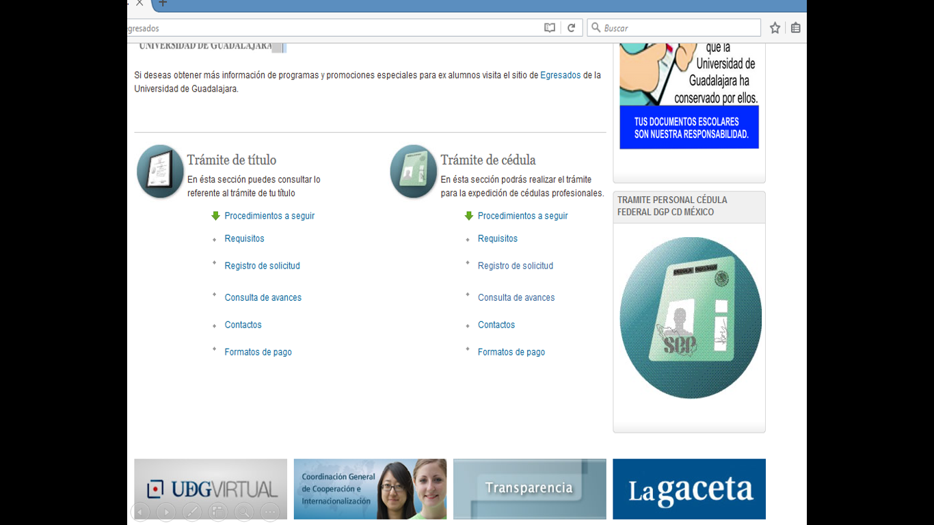
Consulta de avances
Debes dar clic en consulta de avances

Slide 12
Consulta de avances
Ingresa el número de solicitud y código de alumno en las casillas correspondientes.

Slide 13
Coordinación Nivelación Licenciatura en Enfermería.

